Slide 1
瑕疵檢測
409410197 劉柏辰 409416541 周騏軍

Slide 2
目錄
01
用不同filter和offset大小偵測瑕疵
03
把選定好的filter合併
Modern PowerPoint Presentation
Modern PowerPoint Presentation
PowerPoint Presentation
PowerPoint Presentation
Modern PowerPoint Presentation
Modern PowerPoint Presentation
02
選定各filter可用的數值
04
針對彼此影響的filter進行改善
Modern PowerPoint Presentation
Modern PowerPoint Presentation
PowerPoint Presentation
PowerPoint Presentation
Modern PowerPoint Presentation
Modern PowerPoint Presentation

Slide 3
用不同filter和
offset大小偵測瑕疵

Slide 4
如何實現
關於offset
用offset來控制圖片大小，使圖片切割的足夠小，以便我們能用我們選的算法(Correlation,Contrast,Uniformity。)
關於Filter
不一樣的filter會偵測出不同的瑕疵影像，所以在最一開始我們先試著看看，哪個filter大小較符合我們的需求。

Slide 5
選定各filter
可用的數值

Slide 6
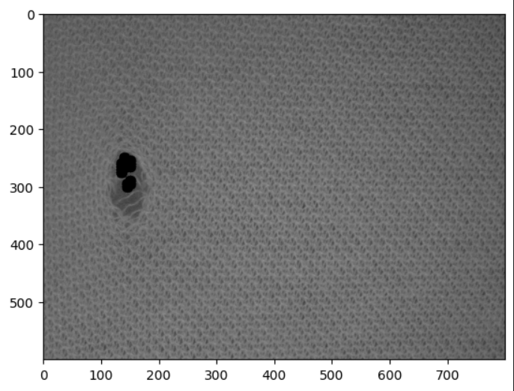
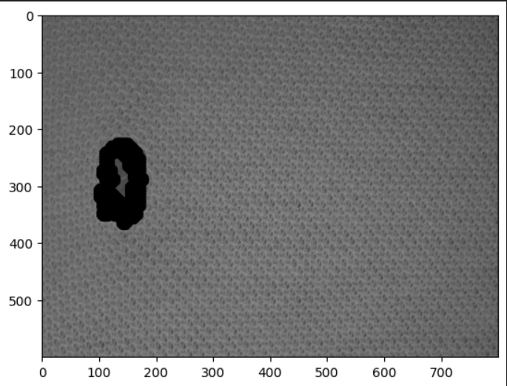

圓點Filter
Filter = 15
Filter = 23
Filter = 33
程式碼

Slide 7
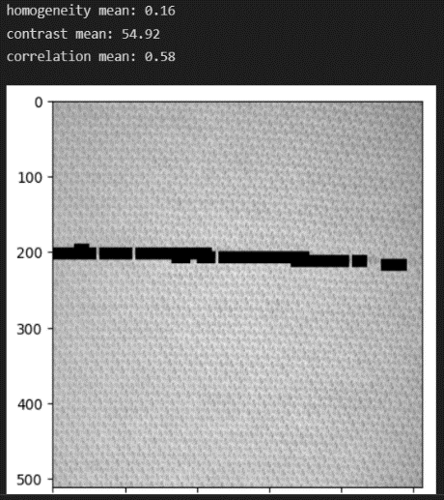
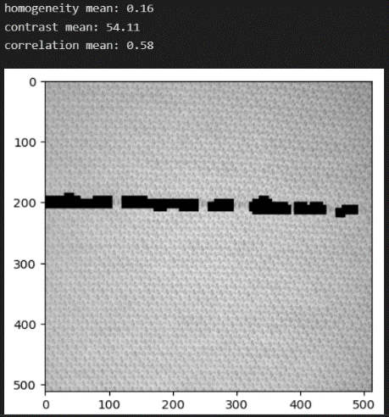
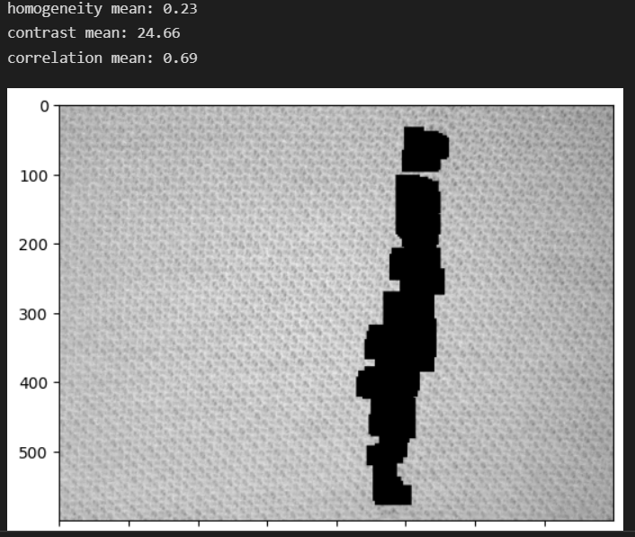
直線Filter
Filter = 17
Filter = 22
Filter = 40
程式碼

Slide 8
把選定
好的filter合併

Slide 9
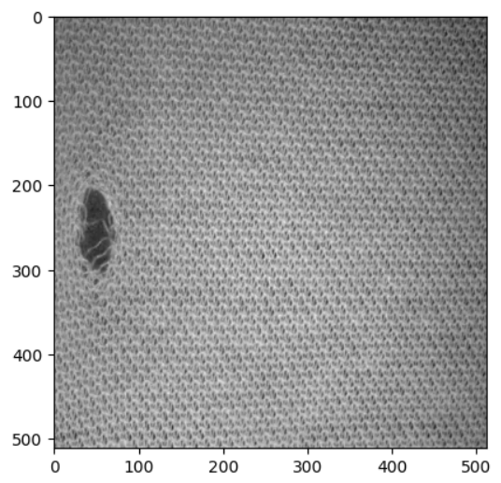
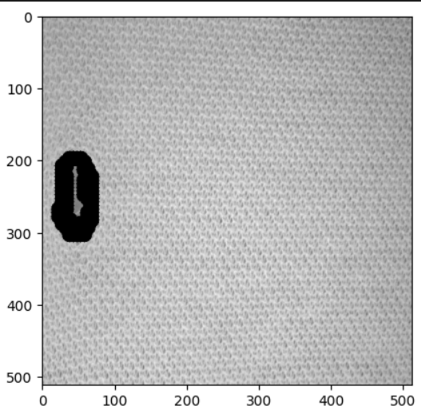
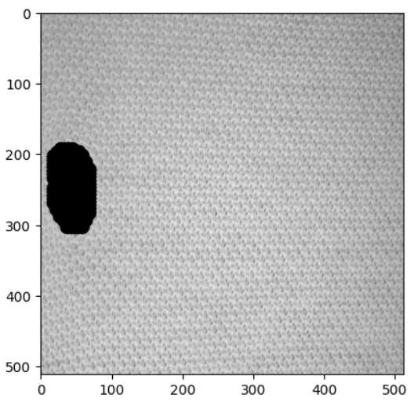
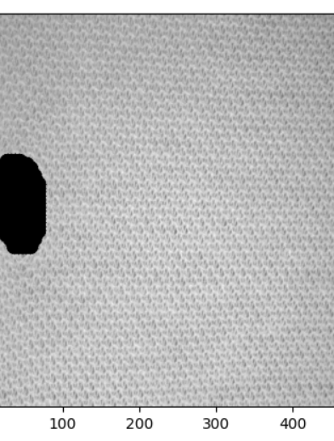
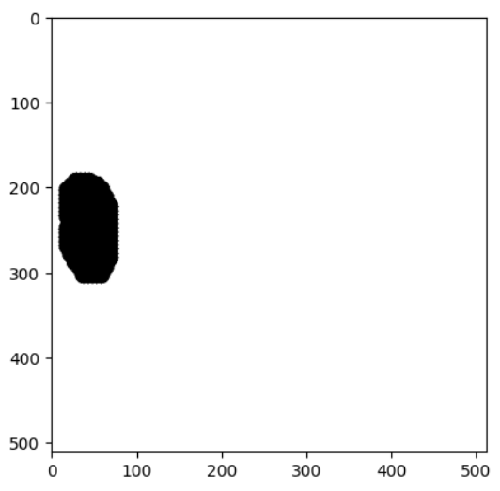
合併Filter
Filter = 15
Filter = 23
Filter = 33
Filter = 40
最終結果
程式碼

Slide 10
針對彼此影響
的filter進行改善

Slide 11
步驟
1
偵測是否有被覆蓋
A Contents
2
初始檢測（用texture video 的img154）
B Contents
3
檢測洞的邊緣
（用texture video 的img2、img154）
C Contents
4
D Contents
檢測filter23沒有覆蓋的
（用texture video 的img154、img172）

Slide 12
步驟
5
檢測直線 用image1
E Contents
6
檢測filter17沒有覆蓋的
F Contents
7
檢測直線（用texture video 的img313）
G Contents
8
檢測部分較弱，它也會檢測無缺陷的，
如果filter 23跟33沒偵測到任何東西，就跳過
H Contents

Slide 13
成果
01
test 放image2的結果
03
test2 放img154 的結果
此結果還算滿意
透過filter size 17將用來偵測洞的filter 無法填補的中央區域給填補起來。
此結果有些微缺陷
因為不同的filter 會互相影響，
例如filter size 17的會將img154非瑕疵部分給偵測錯誤，因而新增了限制以防止此事件之發生。
其代價為img154 偵測到的洞其正中間無法被填補。
02
test1 放image1 的結果
04
test3 放img313 的結果
此結果還算滿意
線條右側個人無法判斷算不算瑕疵，因為看起來不像，且在便是這張影像時也無法將該處辨識為瑕疵，故將此該處視為無瑕疵。
此結果還算滿意
前述偵測線條瑕疵的無法將從影片中擷取下來的影像內之線條瑕疵做辨識，故在做一個特別偵測該影像用之部分。
因為有些難以判讀此部分線條的瑕疵，經過數10小時的測試後最後得出，將filter放大並將offset縮小來做判讀。
想法為若有瑕疵的話那其有瑕疵的部分應會很明顯地和周圍無瑕疵的部分有所不同。

Slide 14
成果
05
img 內放的是從影片上面擷取的影像
其中共有1087張影像
06
need 內放的是擷取下來的影像中有瑕疵的影像
其中black 內放的是有洞的瑕疵
other 放的是其餘的，基本上都是線條瑕疵
此皆為人工查找在對其一一進行查找
07
original內放的是老師提供的原始程式法
我們使用的為statistics，而autoencoder 因為老師也沒講清楚到底個dir 要放甚麼，且電腦跑不太動，故放棄。

Slide 15
THANK YOU
409410197 劉柏辰 409416541 周騏軍

